Slide 1
研讨题目4
设计一个能更新的视图，要求更新后的数据满足视图定义的范围：“系统结构”还未有总评成绩的选课视图。写出如下对视图的更新命令，并判断是否可行，如不可行请说出理由。
C组

Slide 2
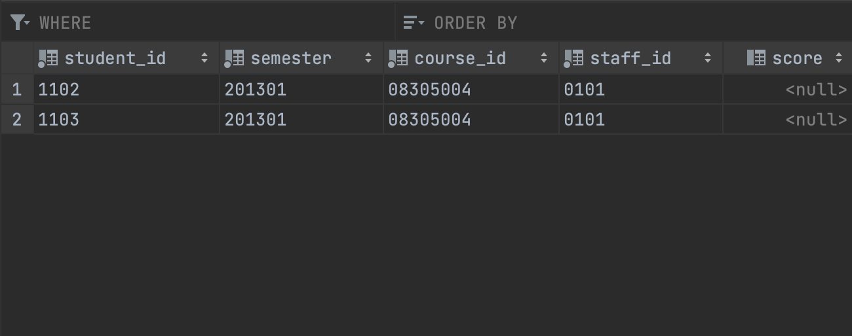
创建视图
create view structure_student as select * from course_selection where course_id= (select course_id from course where course_name='系统结构') and score is null;
视图约束条件： “系统结构”还未有总评成绩的选课记录。
使用一个子查询，从课程表中找到“体系结构”这一门课的课程号，并限定成绩为空。

Slide 3
更新视图的规则
对于视图元组的更新操作，需要符合下面的三条规则：
视图不能够从多个基本表使用连接操作导出。
视图不能够使用分组、聚合操作。
视图必须是从单个基本表中使用选择、投影操作导出，并且包含了主键或某个候选键。
在这个视图中，其适用的就是第三条规则。
该视图是有选课表使用选择导出的，因此可以进行更新操作。
create view structure_student as select * from course_selection where course_id= (select course_id from course where course_name='系统结构') and score is null;

Slide 4
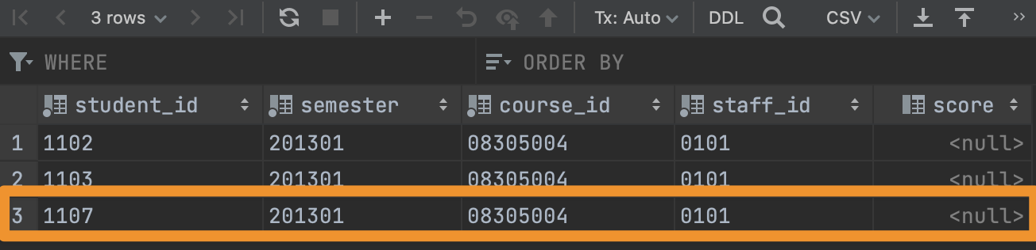
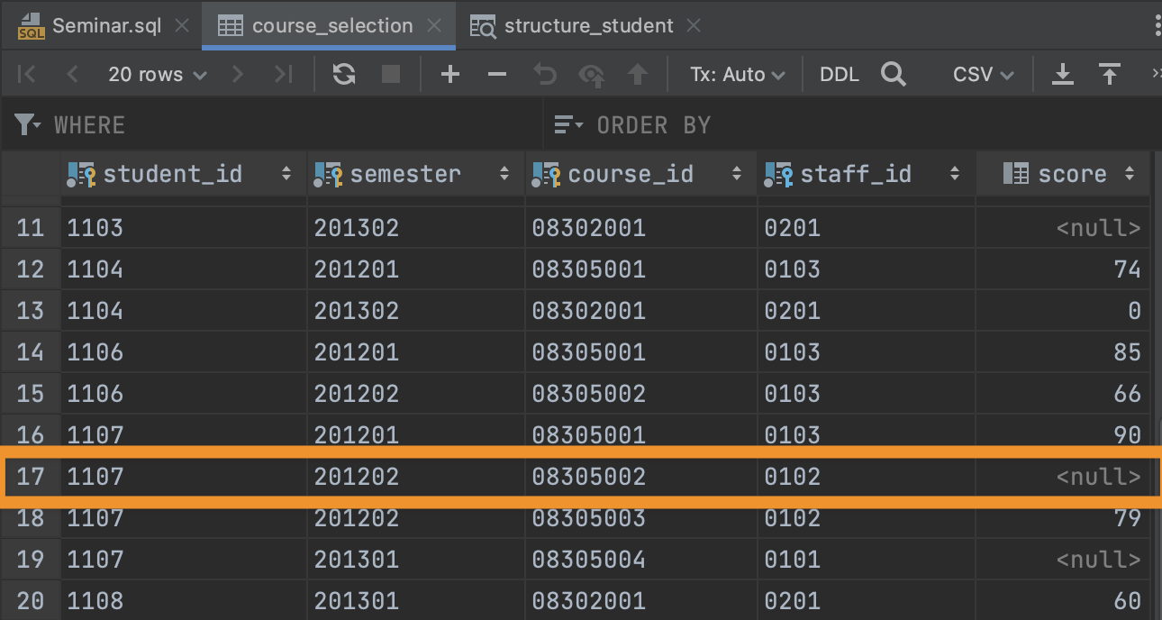
插入数据
插入数据（1107, 2013-2014秋季, 08305004, 0101, null，null，null）
insert into structure_student values ('1107', '201301', '08305004', '0101', null);
插入数据（1107, 2012-2013冬季, 08305002，0102, null，null，null）
insert into structure_student values ('1107', '201202', '08305002', '0102', null);

Slide 5
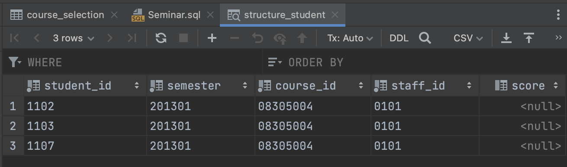
更新数据
将所有学生平时成绩增加10分,但不能超过100分
首先将分数≥90分的学生的成绩直接设置为100分。
随后，将分数<90分的学生的成绩在原来基础上加10分。
update structure_student set score=100 where score >= 90; update structure_student set score=score + 10 where score < 90;
但是该视图中筛选出来的都是成绩为空的学生。因此，在这里看不到效果。

Slide 6
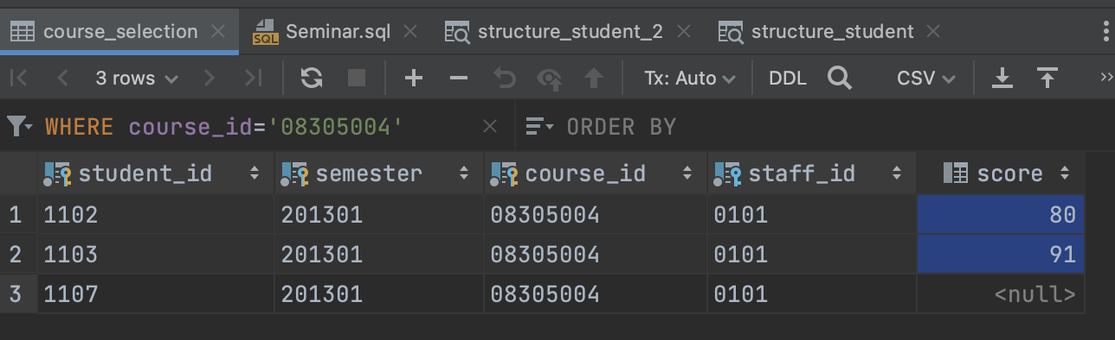
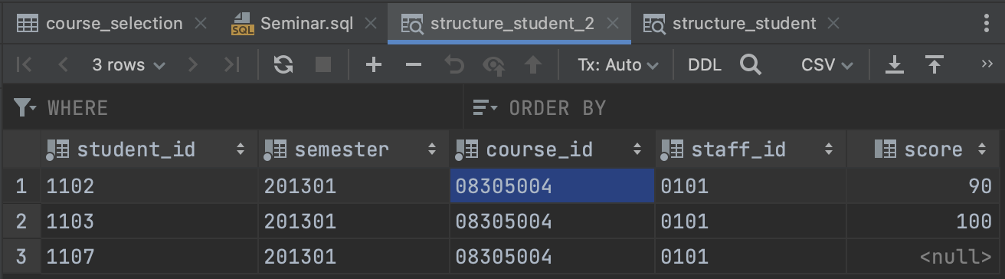
更新数据
为了让能够看到效果，在这里新建了一个新的视图，移除了对成绩要求为空的要求。
重新使用之前的语句更新成绩。
create view structure_student_2 as select * from course_selection where course_id= (select course_id from course where course_name='系统结构');
update structure_student_2 set score=100 where score >= 90; update structure_student_2 set score=score + 10 where score < 90;

Slide 7
谢谢观看

